Slide 1
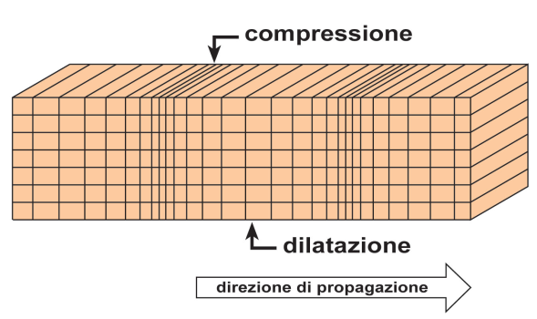
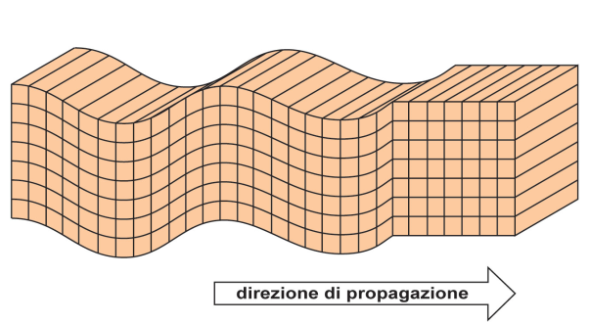
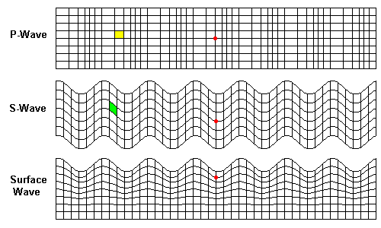
ONDA P
ONDA S
1
Notes:
1

Slide 2
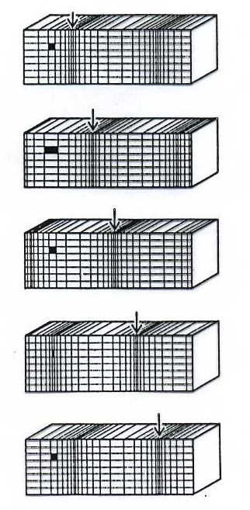
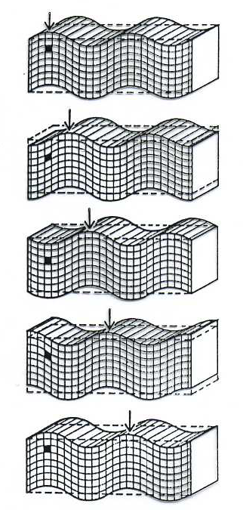

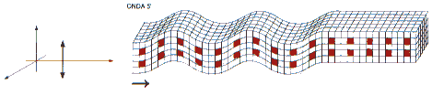
ONDA P
ONDA S
La regione si deforma con rotazioni senza variazioni di volume. Viene rappresentato il moto SV. Il moto SH è uguale a questo ma giace nel piano orizzontale (si ruoti la figura di 90° attorno all’asse diretto lungo la propagazione dell’onda). Il moto della particella è sempre perpendicolare alla direzione di propagazione dell’onda.
Compressioni e dilatazioni
Un piccolo elemento di volume cambia sia volume che forma al passaggio dell’onda. Il moto della particella avviene lungo la direzione di propagazione dell’onda.
2
Notes:
2

Slide 3
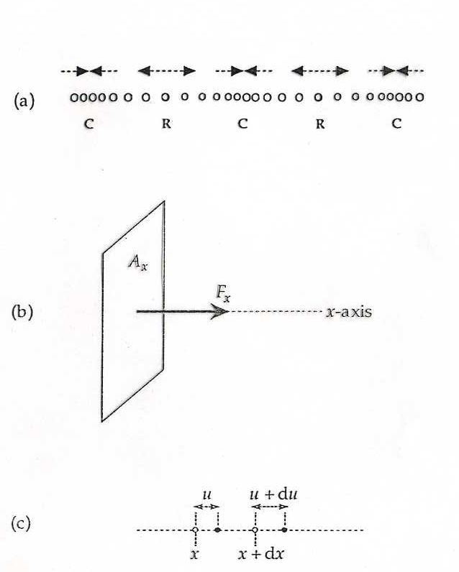
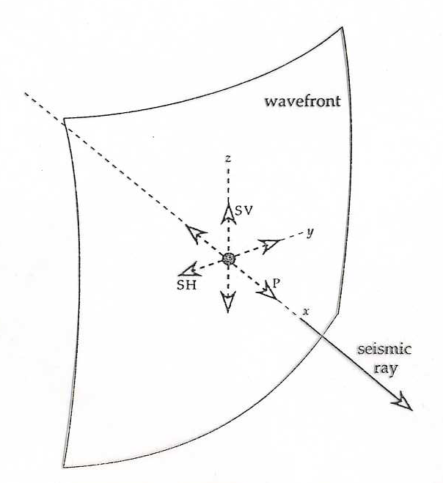
Rappresentazione di una vibrazione come componenti parallele ai tre assi di riferimento. Il moto nella direzione x è avanti ed indietro parallela alla direzione di propagazione corrispondente all’onda P. Le vibrazioni lungo gli assi y e z sono nel piano del fronte d’onda e normali alla direzione di propagazione. La vibrazione z nel piano verticale corrisponde all’onda SV, la vibrazione y è orizzontale e corrisponde all’onda SH.
a) Il moto della particella dell’onda P in una dimensione trasmette energia come sequenza di compressioni e dilatazioni parallele all’asse x. b) all’interno del fronte d’onda la componente della forza F_{x} della propagazione è distribuita su un elemento di area A_{x} normale all’asse x. c) una particella nella posizione x sente uno spostamento longitudinale u nella direzione x, mentre nella posizione vicina x+dx lo spostamento corrispondente è u+du.
Notes:
3

Slide 4
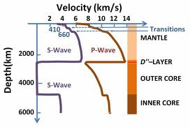
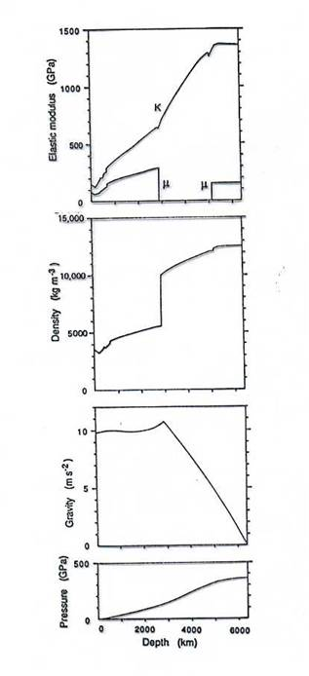
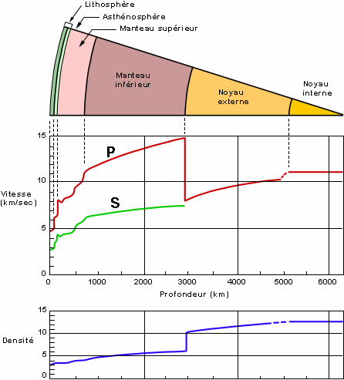
Variazione del modulo di incompressibilità K, del modulo di rigidità μ, della densità ρ, della gravità g e della pressione p.
Variazione della velocità delle onde sismiche con la profondità
4
Notes:
4

Slide 5
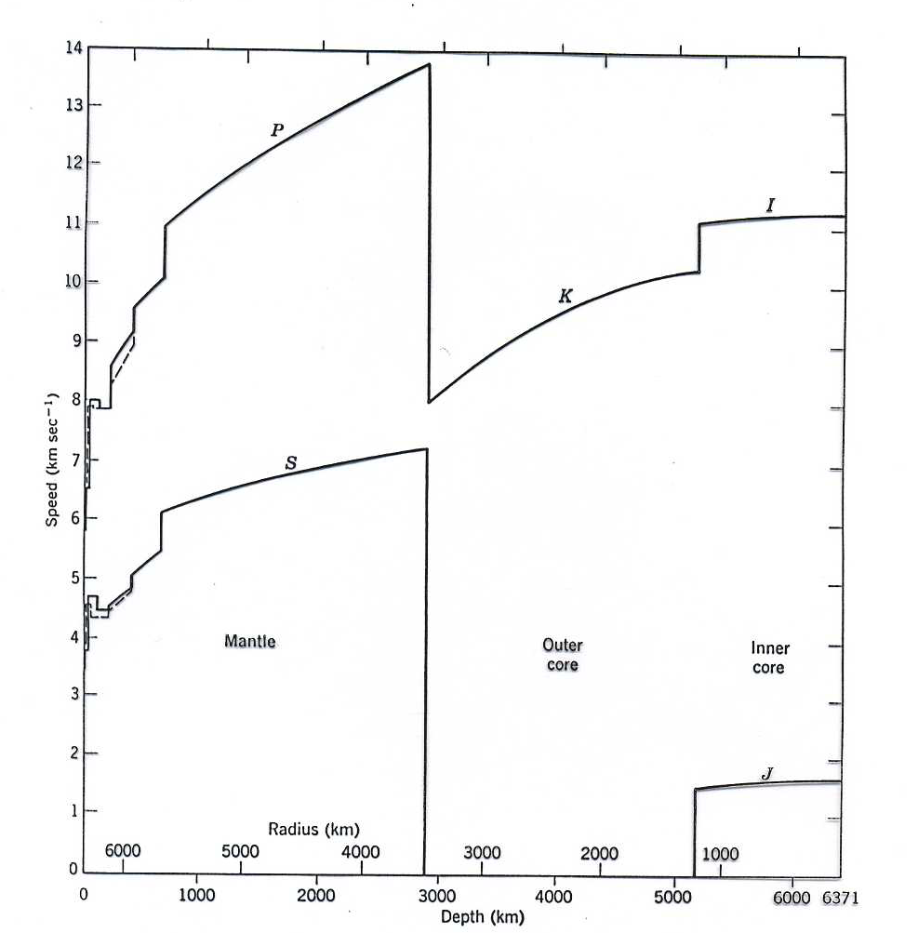
Velocità delle onde di corpo (P e S) all’interno della Terra. Dati per il modello della Terra di Dziewonski et al. (1975).
5
Notes:
5

Slide 6
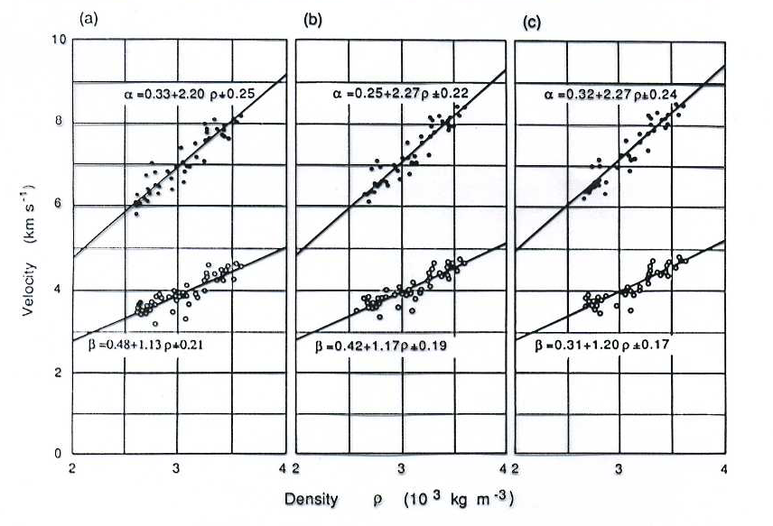
La velocità delle onde sismiche aumenta all’aumentare dei parametri di Lamè. La loro dipendenza dalla densità invece non è ovvia come potrebbe sembrare: in effetti rocce a densità più alta hanno velocità maggiori. Empiricamente si trova che la relazione è approssimativamente lineare per le rocce medie della crosta e del mantello superiore. Per queste rocce vale la legge di Birch:
Esempi della legge di Birch. Misure in laboratorio fatte su roccia crostale alla pressione di a) 0.2 GPa, b) 0.6 GPa, c) 1.0 GPa, che corrispondono approssimativamente alle profondità di 6, 18, e 30 km.
6
Notes:
6

Slide 7
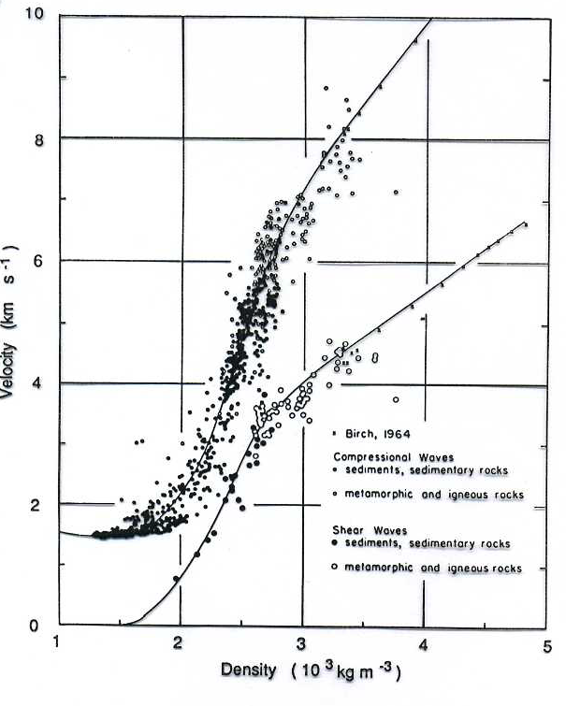
Per rocce sedimentarie la relazione non è più valida e va usata la curva empirica di Nafe-Drake:
Relazione tra velocità sismiche e densità indicata come curva di Nafe-Drake dopo i suoi ideatori. Cerchi aperti sono i valori per rocce ignee e metamorfiche; cerchi solidi per rocce sedimentarie; le croci mostrano una modello lineare da Birch 1964.
7
Notes:
7

Slide 8
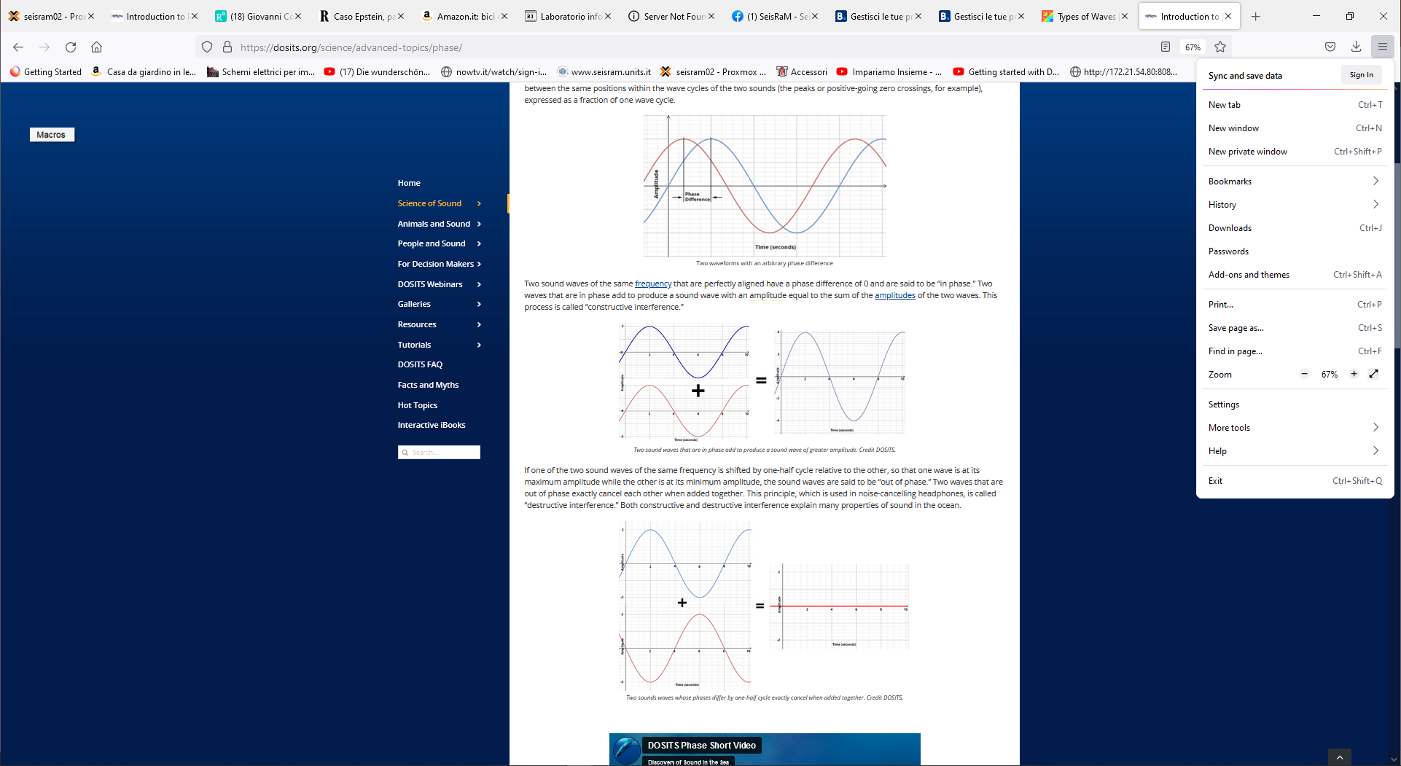
PHASE
https://dosits.org/science/advanced-topics/phase/

Slide 9
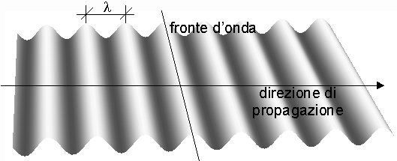
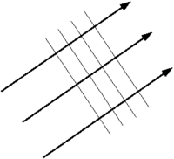
t=t₀
t=t₁
f
f
f(x-ct₀)
f(x-ct₁)
x=x₀
x
x=x₀
x=x₁
x
The quantity x-ct is called wave phase .
The surface where the phase is the same, is called wave front. The wave travel in perpedicular direction respect to the wave front; this direction is called wave ray raggio d’onda.
9
Notes:
9

Slide 10
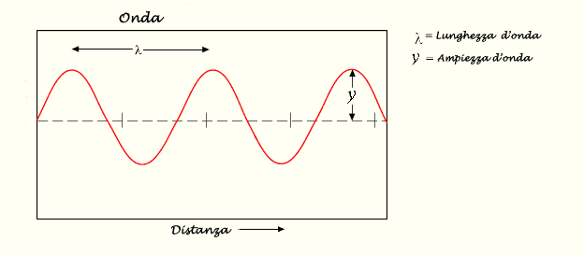
Se la fase è del tipo x-αt, l’onda si propagherà nella direzione x positiva , se invece è del tipo x+αt la propagazione sarà nella direzione x negativa.
Chiaramente: -A≤ ϕ≤A e quindi A è detta ampiezza dell’onda.
10
Notes:
10

Slide 11
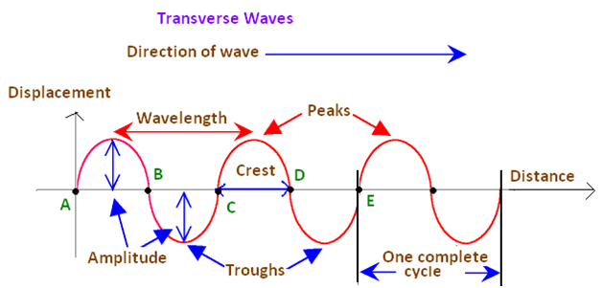

Slide 12
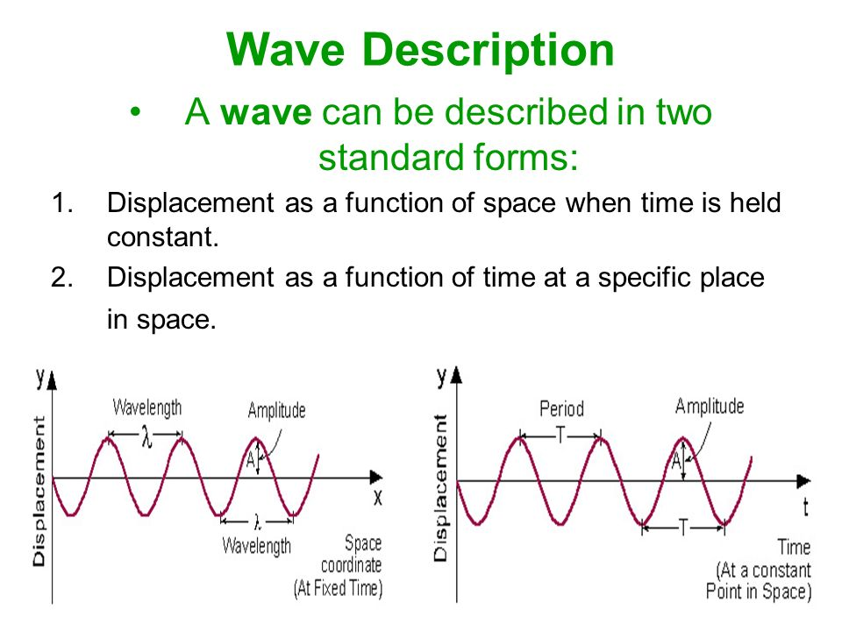

Slide 13
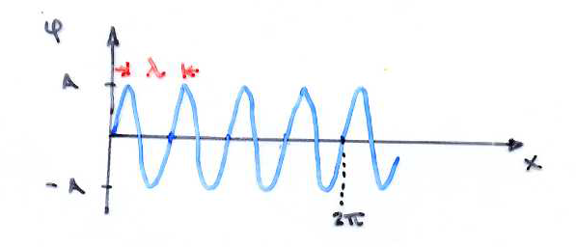
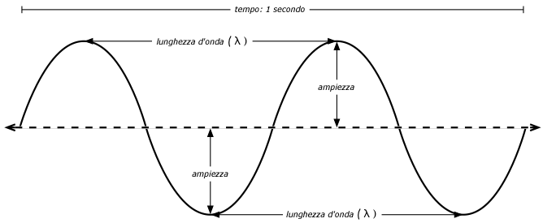
Esaminiamo il comportamento di ϕ tenendo fissa una delle due variabili.
Per t=cost.
La funzione coseno assumerà valori uguali per multipli di kx:
Da cui segue che la fase si ripete ogni intervallo spaziale di:
Tale intervallo di indica con λ e si chiama lunghezza d’onda. D’altro canto k si dice numero d’onda e da il numero di lunghezza d’onda nell’intervallo 2π.
13
Notes:
13

Slide 14
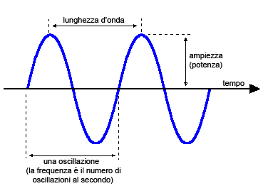
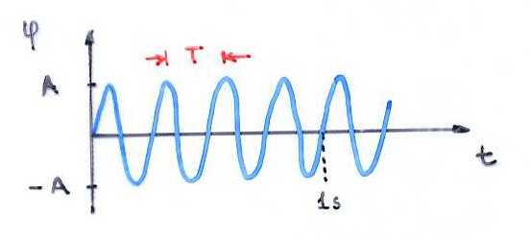
Prendiamo ora x= cost.
La funzione coseno assumerà valori uguali per multipli di $kαt$:
Da cui segue che la fase riavrà lo stesso valore dopo un intervallo temporale:
Tale intervallo dicesi periodo dell’onda, mentre 1/T =f è detta frequenza dell’onda e ci da il numero di oscillazioni nell’unità di tempo.
La quantità kα è detta anche frequenza angolare ω. Sarà pertanto:
Possiamo riscrivere ϕ come
Notes:
14

Slide 15
La quantità kα è detta anche frequenza angolare ω. Sarà pertanto:
Possiamo riscrivere ϕ come
15
Notes:
15

